Slide 1

ỦY BAN NHÂN DÂN QUẬN LONG BIÊN
TRƯỜNG TIỂU HỌC ÁI MỘ B
MÔN: HOẠT ĐỘNG TRẢI NGHIỆM
LỚP 2
Bài: Việc của mình không cần ai nhắc.

Slide 2

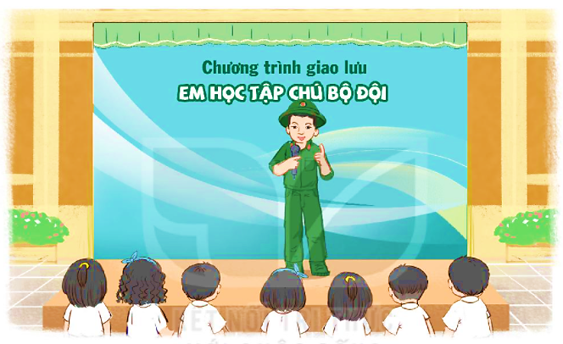
Sinh hoạt dưới cờ
Tham dự phát động phong trào học tập và rèn luyện theo tác phong chú bộ đội.

Slide 3

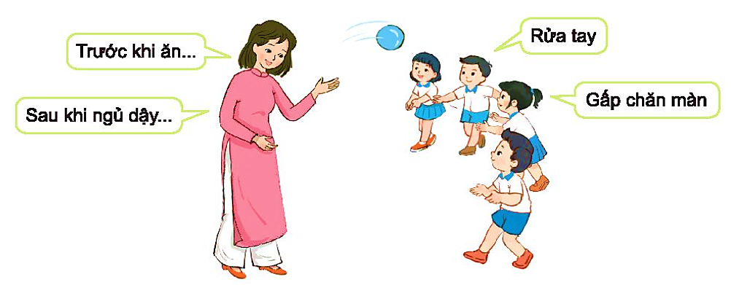
Hoạt động giáo dục theo chủ đề
1. Chơi trò chơi Trước khi và sau khi.

Slide 4
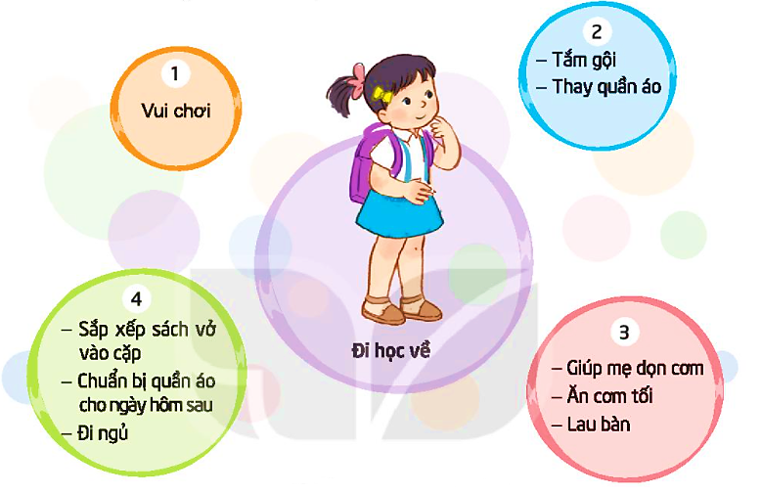
2. Tự lập kế hoạch công việc của mình cho phù hợp.
- Liệt kê những việc em sẽ làm.
- Sắp xếp các việc theo thứ tự thực hiện.
- Viết và trang trí bản kế hoạch.

Slide 5


Hoạt động sau giờ học
Thực hiện kế hoạch công việc mà em đã lập.

Slide 6

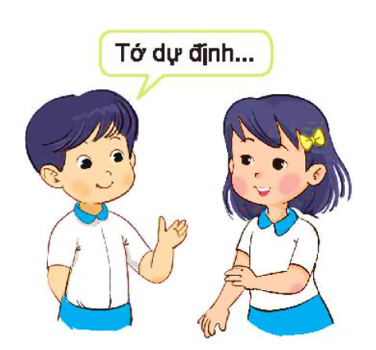
Sinh hoạt lớp
Chia sẻ về những việc em dự định làm vào cuối tuần này.
- Kể về những dự định cho ngày cuối tuần của em.
- Nêu những việc em sẽ làm để chuẩn bị thực hiện dự định đó.

Slide 7
Tớ định đi xem phim cuối tuần này đấy! Cậu đi cùng không?
Ồ tớ cũng muốn xem phim đó. Vậy chúng mình cần chuẩn bị những gì nhỉ?
Tớ sẽ đi mua vé rồi qua nhà đón cậu. Hẹn cậu 6 giờ tối thứ Bảy nhé!
Phim “Đi tìm Nemo”. Tớ nghe bảo hay lắm!
Phim gì thế? Tớ cũng đang rảnh.
Đồng ý. Tớ sẽ mua bỏng ngô và nước. Hẹn gặp lại cậu nhé!

Slide 8

Củng cố bài học
Hương Thảo: tranthao121004@gmail.com

